Slide 1
PHOØNG GIAÙO DUÏC & ÑAØO TAÏO ÑÖÙC TROÏNG
TRÖÔØNG TIEÅU HOÏC ÑÒNH AN
CHÀO MỪNG QUÝ THẦY CÔ VỀ DỰ GIỜ
CHÀO MỪNG QUÝ THẦY CÔ VỀ DỰ GIỜ
CHÀO MỪNG QUÝ THẦY CÔ VỀ DỰ GIỜ
Lớp : 1A1
Môn: Toán
Giáo viên: Nông Thị Mai

Slide 6
TRÒ CHƠI
AI NHANH AI ĐÚNG

Slide 8
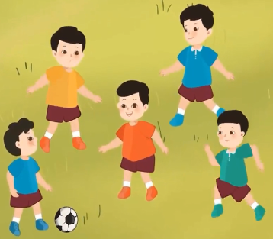
2
+
3
=
5

Slide 10
2
+
2
=
4

Slide 11
Thứ ba ngày 31 tháng 10 năm 2023
Toán
BÀI 10: PHÉP CỘNG TRONG PHẠM VI 10
(TIẾT 2)

Slide 14
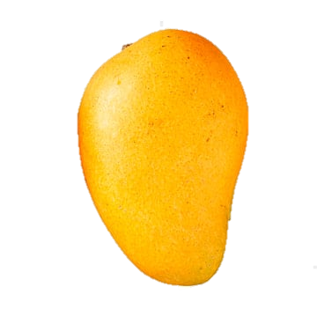
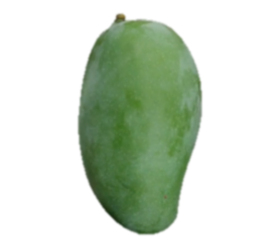
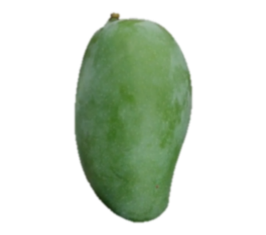
. Số ?
5 + 1 =
4 + 2 = ….
3 + 3 = ….
2 + 4 = ….
1 + 5 = ….

Slide 15
6
5 + 1 = ….

Slide 16
5 + 1 =
6
4 + 2 = ….
3 + 3 = ….
2 + 4 = ….
1 + 5 = ….

Slide 17
1
2
3
4
5
6
4 + 2 = ….
6

Slide 18
5 + 1 =
6
4 + 2 =
6
3 + 3 = ….
2 + 4 = ….
1 + 5 = ….

Slide 19
3 + 3 = ….
6

Slide 20
5 + 1 =
6
4 + 2 =
6
6
3 + 3 = ….
2 + 4 = ….
1 + 5 = ….

Slide 21
2 + 4 = ….
1 + 5 = ….

Slide 22
2 + 4 = ….
6

Slide 23
1 + 5 = ….
6

Slide 24
5 + 1 =
6
4 + 2 =
6
6
3 + 3 = ….
6
2 + 4 = ….
6
1 + 5 = ….

Slide 25
5 + 1 = 6
4 + 2 = 6
3 + 3 = 6
2 + 4 = 6
1 + 5 = 6

Slide 27
.Tính nhẩm
1 + 1
1 + 2
1 + 5
2 + 1
1 + 3
2 + 3
3 + 1
1 + 4
4 + 2

Slide 28
Bài 1: Tính nhẩm
1 + 2 =
3
1 + 5 =
6
2
1 + 1 =
5
2 + 2 =
1 + 3 =
4
2 + 3 =
4
6
1 + 4 =
4 + 2 =
4
5
3 + 1 =

Slide 30
Số
?
a)

Slide 31
Số
?
a)
3
+
1
=
4

Slide 32
Số
?
a)
3
+
1
=
4

Slide 33
b)
c)
?
?
?
4
?
+
=
+
=
2

Slide 34
3
?
Số
b)
2
+
3
=
5

Slide 35
3
?
Số
b)
?
?
2
+
3
=
5

Slide 36
3
?
Số
c)
2
+
4
=
6

Slide 37
3
?
Số
b)
2
+
4
=
6
?
?

Slide 39
1 + 1 = 2
?
?
3 + 2 = 5
?
?
2 + 2 = 4
5 + 1 = 6

Slide 40
5 + 1 = 6
4 + 2 = 6
3 + 3 = 6
2 + 4 = 6
1 + 5 = 6

Slide 41
Xin cảm ơn quý thầy cô!
Kính chúc quý thầy cô
thật nhiều sức khoẻ !!

